Slide 1
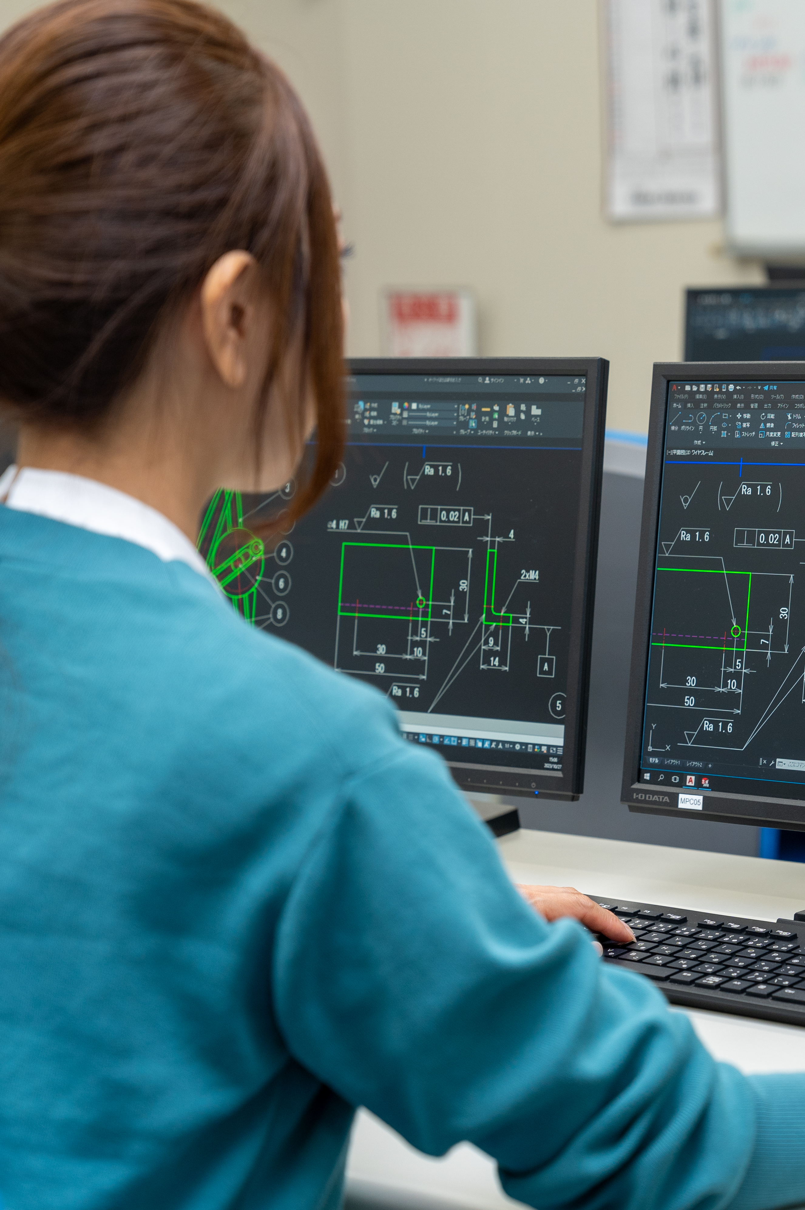
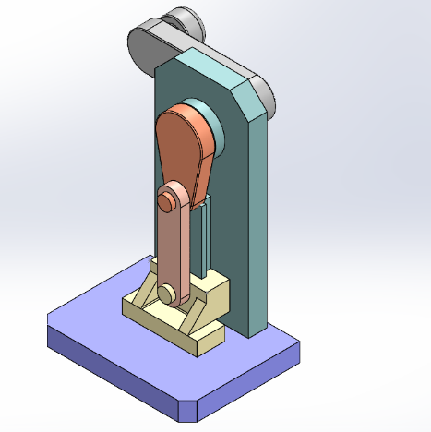
・ ・ ・ ・
能力開発ｾﾐﾅｰのご案内
機械系セミナーコース
３次元CAD
を活用した
アセンブリ技術
定員 |  | １０名
受講料 |  | 7，5００円／人
対象者 |  | SOLIDWORKSを使用したことがある、もしくは３次元CADを活用したソリッドモデリング技術を受講した方
使用機器 |  | SOLIDWORKS
ご持参品 |  | 筆記用具
申込方法 |  | 裏面のセミナー受講申込書に必要事項を記入の上、FAX、郵送又は持参にてお申し込みください。
【コース番号】
7M112
2025
時間
9:00～16：00
THU
1/30 .31
FRI
ポリテクセンター伊勢 教室PG
伊勢市小俣町明野685
場所
訓練内容 ☞ 設計業務の効率化とこれによる製品の高付加価値化をめざして、「製品（部品）機能＝フィーチャー（形状特徴）」と捉えた3次元CADの活用方法と、組立検討法および図面作成法を習得します。
1．設計とは
2．検証ツールとアセンブリ3ヶ条
（１）設計で重要な部分での着目点（２）アセンブリの基準とサブアセンブリ基準の関係（３）ボトムアップアセンブリとトップダウンアセンブリ（４）実習問題
3．検証作
（１）アセンブリ機能を活用した検証方法（干渉チェック、重心チェック）
（２）図面を活用した検証方法
（３）実習問題（ボトムアップアセンブリ）
（４）実習問題（トップダウンアセンブリ）
4．まとめ
※３次元CADを活用したソリッドモデリング技術と連続受講を推奨します。
お問い合わせ、HPはこちらをクリック ☞
TEL：0596-37-3121 FAX：0596-37-491411

